Slide 1
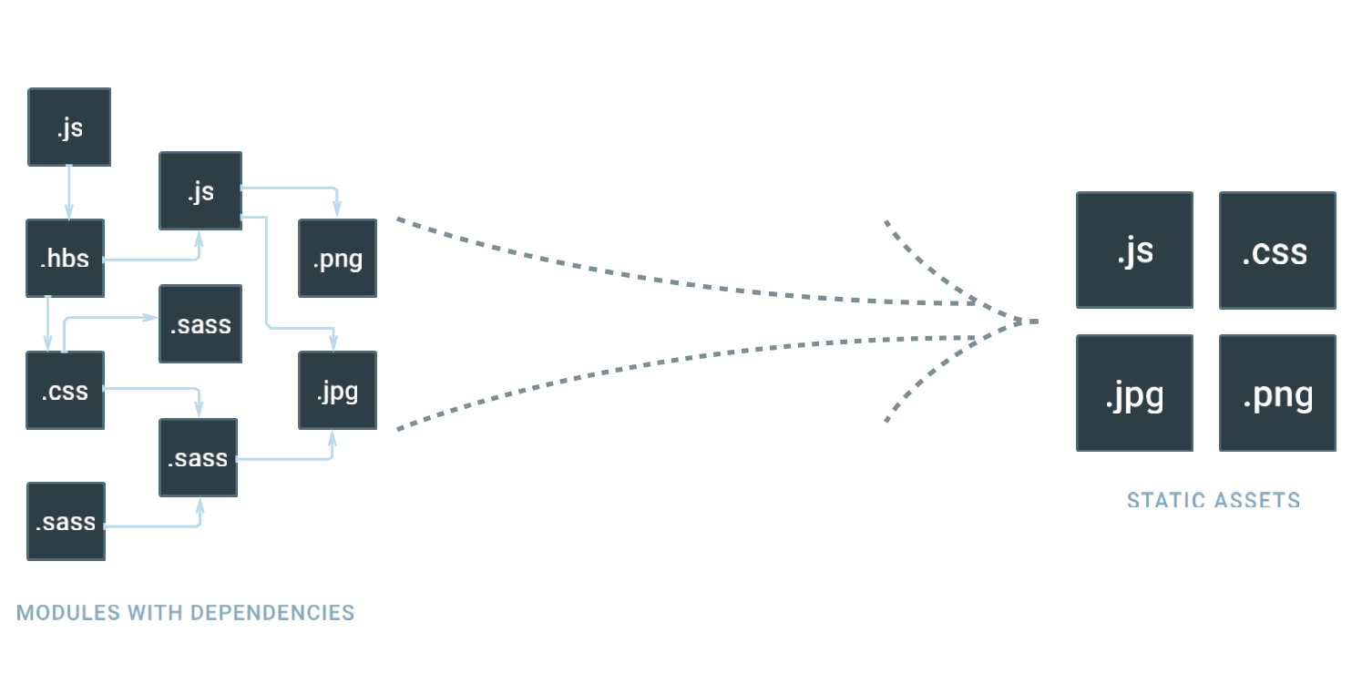

Webpack
ITA 2017
Notes:
ITA use only dependency

Slide 2
Table of Content
Introduction
Configurations
Loaders
Plugins
DRoad Map
Reference

Slide 3
Introduction
Notes:
Introduction:
1.提出需要构建前端代码的场景需求: from(https://github.com/fouber/blog/issues/10)
第一阶段:库/框架选型
前端工程建设的第一项任务就是根据项目特征进行技术选型。
基本上现在没有人完全从0开始做网站，哪怕是政府项目用个jquery都很正常吧，React/Angularjs等框架横空出世，解放了不少生产力，合理的技术选型可以为项目节省许多工程量这点毋庸置疑。
第二阶段:简单构建优化
选型之后基本上就可以开始敲码了，不过光解决开发效率还不够，必须要兼顾运行性能。前端工程进行到第二阶段会选型一种构建工具，对代码进行压缩，校验，之后再以页面为单位进行简单的资源合并。
第三阶段：JS/CSS模块化开发 Webpack处于这个部分
JS模块化方案很多，AMD/CommonJS/UMD/ES6 Module等，对应的框架和工具也一大堆，说起来很烦，大家自行百度吧；CSS模块化开发基本都是在less、sass、stylus等预处理器的import/mixin特性支持下实现的。
Reference:
0. 前端工程:基础篇 https://github.com/fouber/blog/issues/10
Why you should use webpack? https://webpack.js.org/guides/comparison/

Slide 4
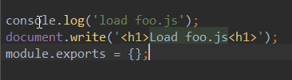

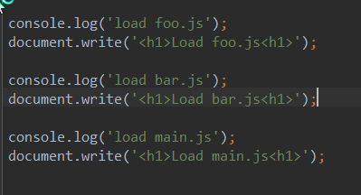
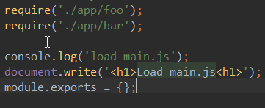
Introduction How webpack helps frontend project engineering.
bar.js
foo.js
main.js
webpack
bundle.js

Slide 5
Introduction comparison
Webpack
Requirejs
Browserify
Rollup
Brunch
Prepack
Notes:
插曲:
列出市场上流行的JavaScript 构建工具(无论前端后端)
Webpack
Requirejs
Browserify
Rollup
Brunch
Prepack
(FIS) 需要提及他么

Slide 6
Getting Started
Pure-CommonJS-Project
https://github.com/Aquariuslt/Webpack-Revolution/tree/master/pure-commonjs-project
Notes:
小插曲之DEMO: 如果同学们都了解则可跳过

Slide 7
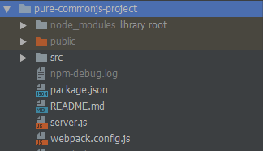
Getting Started
Notes:
举个例子
1.Copy代码,安装依赖
2.先运行,看看效果
3.逐个文件解释

Slide 8
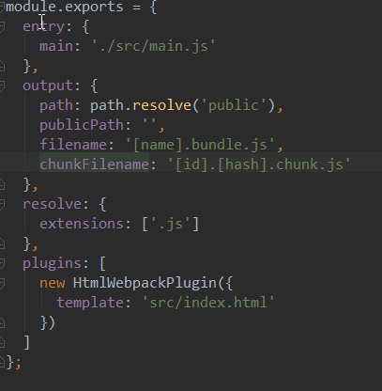
Configurations
entry
output
resolve
plugins
Notes:
Configuration
此章节主要介绍了 webpack 的配置文件的主要介绍
不要求在该阶段就开始强制知道 配置文件的每个位置,比如context,entry,modules,loaders,plugins 等
只需要知道webpack主要通过配置文件来控制整个构建过程
深化配置文件的重要性
配置文件:
在图中可以看到常见的四个部分
Entry:
官方文档说明:
The point or points to enter the application. At this point the application starts executing. If an array is passed all items will be executed.
一个entry控制了一个构建文件的入口
Output:
官方文档说明:
This option determines the name of on-demand loaded chunk files. See output.filename option for details on the possible values.
Note that these filenames need to be generated at runtime to send the requests for chunks. Because of this, placeholders like [name] and [chunkhash] need to add a mapping from chunk id to placeholder value to the output bundle with the webpack runtime. This increases the size and may invalidate the bundle when placeholder value for any chunk changes.
控制了构建之后输出的文件的目录,路径,等等的控制.
Resolve: (这个不常用到)
Plugins:
官方文档:
The plugins option is used to customize the webpack build process in a variety of ways.
Reference
https://webpack.js.org/configuration/entry-context/

Slide 9
Loaders

Slide 10
Plugins

Slide 11
Road Map for Demos

Slide 12
References
Configuration: https://webpack.js.org/configuration/
Loaders: https://webpack.js.org/loaders/
Plugins: https://webpack.js.org/plugins/

